Slide 1
درختها- قسمت چهارم
سید مهدی وحیدی پور
با تشکر از دکتر جواد سلیمی
دانشگاه کاشان دانشکده برق و کامپيوتر

Slide 2
درختهاي جستجوي دودويي
دليل نياز به درختهاي جستجوي دودويي
Heap براي کاربردهايي که نياز به حذف يک عنصر دلخواه دارند اصلا مناسب نيست.
حذف کوچکترين (بزرگترين) عنصر O(log₂n)
حذف يک عنصر دلخواه O(n)
جستجوي يک عنصر دلخواه O(n)
تعريف درخت جستجوي دودويي
هر عنصر داراي يک کليد است.
کليدهاي زيردرخت غيرتهي چپ (راست) کوچکتر (بزرگتر) از کليد واقع در ريشه هستند.
زيردرختهاي چپ و راست نيز خود درختهاي جستجوي دودويي هستند.

Slide 3
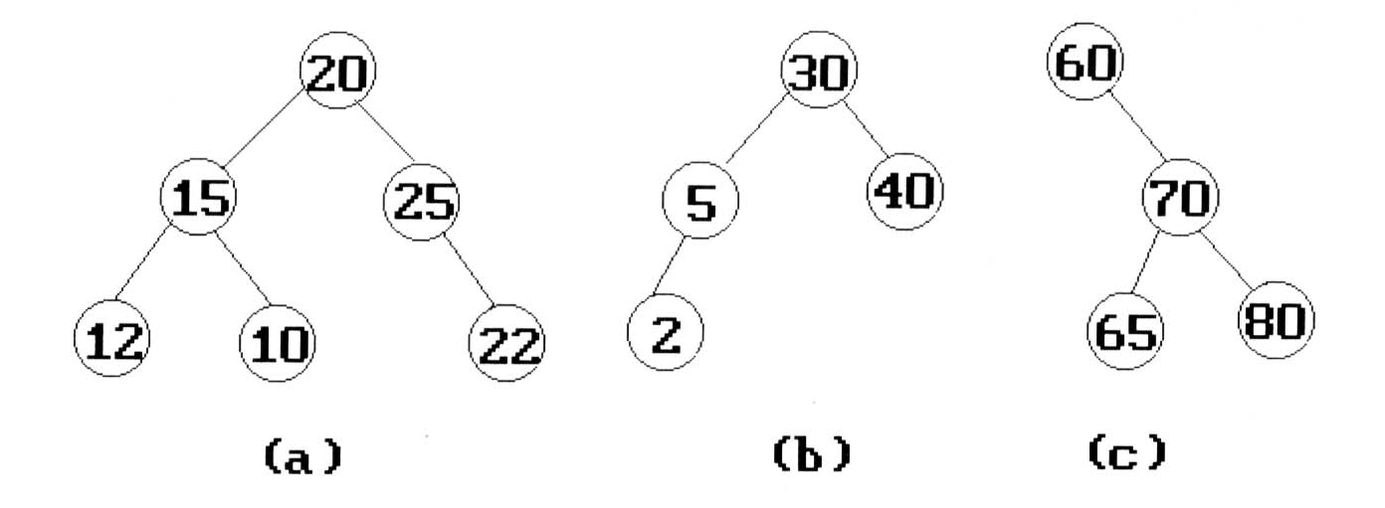
درختهاي جستجوي دودويي
مثال: b و c درخت جستجوي دودويي هستند
medium
smaller
larger

Slide 4
جستجوي يک عضو در درخت جستجوي دودويي
فرض کنيد مي خواهيم مکان عنصري با کليد x را پيدا کنيم. کار خود را از ريشه (root) شروع مي کنيم ، اگر ريشه تهي باشد، درخت جستجو فاقد هر عنصري بوده و جستجو ناموفق خواهد بود. در غير اين صورت x را با مقدار کليد ريشه مقايسه مي کنيم :
اگر x برابر با اين کليد باشد آنگاه جستجو به طور موفقيت آميز به پايان مي رسد.
اگر x کوچکتر از مقدار کليد ريشه باشد، هيچ عنصري در زيردرخت راست نمي تواند که مقدار کليد x را دارا باشد و فقط زير درخت چپ بايد جستجو شود.
اگر x بزرگتر از مقدار کليد ريشه باشد، فقط لازم است زيردرخت راست را جستجو مي کنيم.

Slide 5
جستجوي يک عضو در درخت جستجوي دودويي
Search(25)
Search(76)
44
17
88
32
65
97
28
54
82
29
76
80

Slide 6
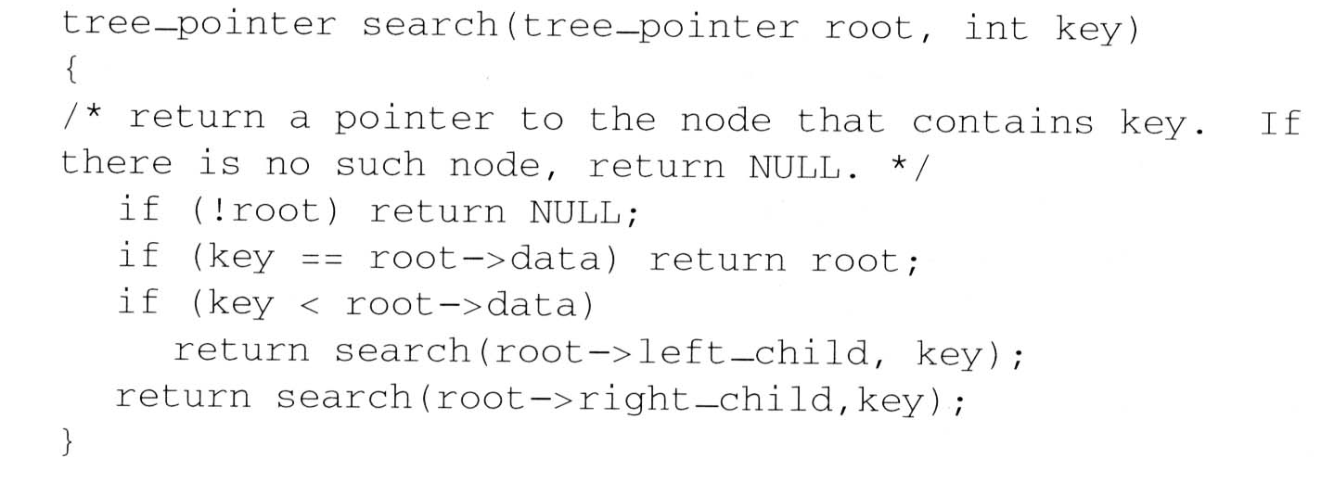
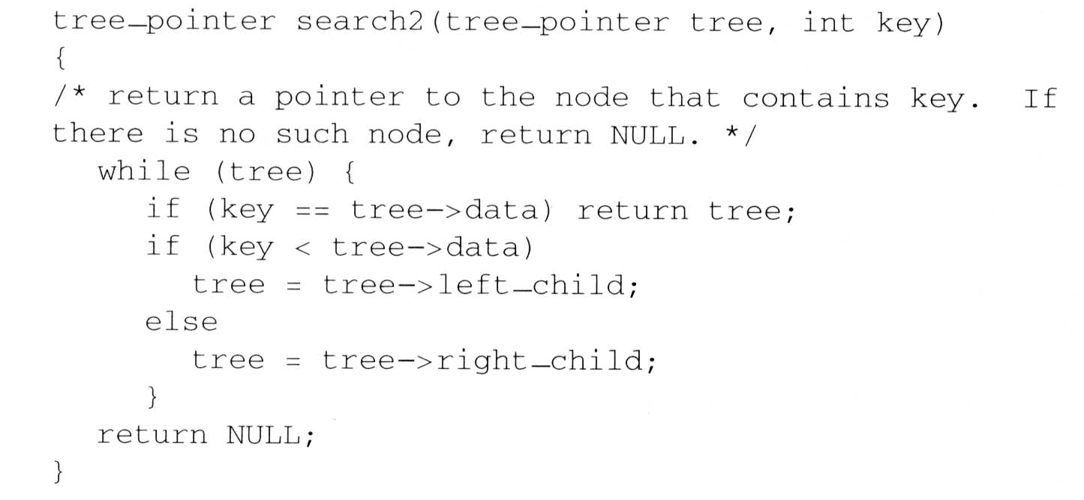
جستجوي يک عضو در درخت جستجوي دودويي
جستجوي بازگشتي
جستجوي تکراري
اگر h ارتفاع يا عمق يک درخت جستجوي دودويي باشد، عمل جستجو در مدت O(h) انجام مي شود.
O(h)

Slide 7
جستجوي درخت جستجوي دودويي (از طريق انديس)
هر گره داراي يک فيلد اضافي به نام leftsize است که يکي بيشتر از تعداد عضوهاي زير درخت چپ گره است
3
30
2
1
5
40
1
2

Slide 8
جستجوي درخت جستجوي دودويي (از طريق انديس)
tree-pointer Indexsearch(tree-pointer tree, int k)
//Search the binary search tree for the kth smallest element
{
tree –pointer t = tree;
while ( t)
{
if ( k== t->leftsize) return t;
if ( k< t-> leftsize) t= t-> leftchild;
else {
k - = t -> leftsize;
t = t -> rightchild;
}
}
return 0;
}
اگر h ارتفاع يا عمق يک درخت جستجوي دودويي باشد، عمل جستجو در مدت O(h) انجام مي شود.

Slide 9
اضافه کردن يک عضو در درخت جستجوي دودويي
براي درج عنصر جديدx در درخت ، ابتدا بايد مشخص کنيم که آيا با کليد عناصر موجود در درخت متفاوت است يا خير. براي انجام اين کار بايد درخت را جستجو کرد. اگرجستجو ناموفق باشد ، عنصر را در محلي که جستجو خاتمه پيدا نموده است اضافه مي کنيم.

Slide 10
اضافه کردن يک عضو در درخت جستجوي دودويي
int Insert_node(tree-pointer tree, int x)
//Insert x into the binary search tree
{
// search for x, q is the parent of p
tree –pointer p = tree, q=0;
while ( p) {
q=p;
if (x==p-> data) return false; //x is already in tree
if (x <p->data) p=p->leftchild;
else p=p->rightchild;
}
//perform insertion
p= (tree-pointer) malloc (sizeof (node));
p->leftchild=p->rightchild=0; p->data=x;
if (!tree) tree=p;
else if (x< q-> data) q->leftchild =p;
else q-> rightchild=p;
return true;
}
اگر h ارتفاع يا عمق يک درخت جستجوي دودويي باشد، عمل اضافه کردن در مدت O(h) انجام مي شود.

Slide 11
اضافه کردن يک عضو در درخت جستجوي دودويي
30
30
5
40
5
40
2
35
80
2
اضافه کردن 80
30
اضافه کردن 35
5
40
2
80

Slide 12
حذف يک عضو از درخت جستجوي دودويي
3 حالت بايد در نظر گرفته شود:
حالت1: حذف عضو برگ
حالت 2: حذف عضو غير برگ که فقط يک بچه دارد
حالت 3: حذف عنصر غير برگ که دو بچه دارد. بزرگترين عضو در زير درخت چپ يا کوچکترين عضو در زير درخت راست ( نزديکترين عددها به عدد مذکور ) جايگزين آن مي شوند. حال خود عنصر جايگزين شونده بايد از محل قبلي خود حذف شود. عنصر جايگزين شونده همواره درجه حداکثر يک دارد (حالت 1 يا 2) پس حذف آن ساده است.

Slide 13
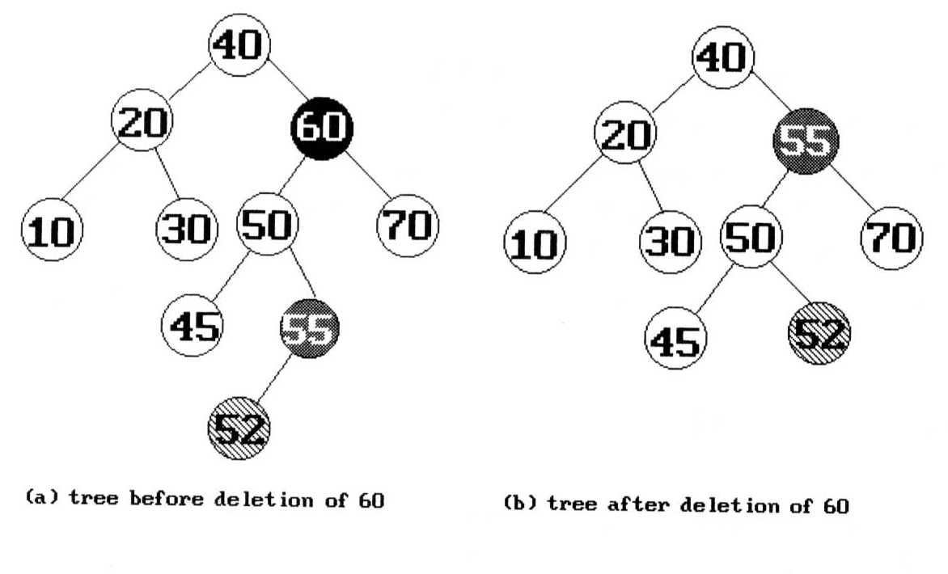
حذف يک عضو از درخت جستجوي دودويي
حالت 3:
عنصر جايگزين شونده عنصر قبلي يا بعدي در پيمايش ميانوندي است.
عنصر قبلي يا بعدي در پيمايش ميانوندي نزديکترين عنصرها به عنصر حذف شونده هستند.
اگر h ارتفاع يا عمق يک درخت جستجوي دودويي باشد، عمل حذف کردن در مدت O(h) انجام مي شود.

Slide 14
درخت هاي جستجوي دودويي
ارتفاع / عمق درخت جستجوي دودويي
ارتفاع يک درخت جستجوي دودويي n عضوي مي تواند به بزرگي n باشد.
وقتي که عميات اضافه و حذف کردن به صورت تصادفي انجام شود ارتفاع درخت جستجوي دودويي به طور متوسط O(log₂n) است.
درختهاي جستجويي که در بدترين حالت عمق O(log₂n) دارند درختهاي جستجوي متوازن balanced search trees ناميده مي شوند.
درختان جستجوي متوازني وجود دارند که عمل جستجو، درج و حذف در آنها در زمان O(h) انجام مي شود از جمله درختان red_black ، 2-3 ، AVL

